Slide 1
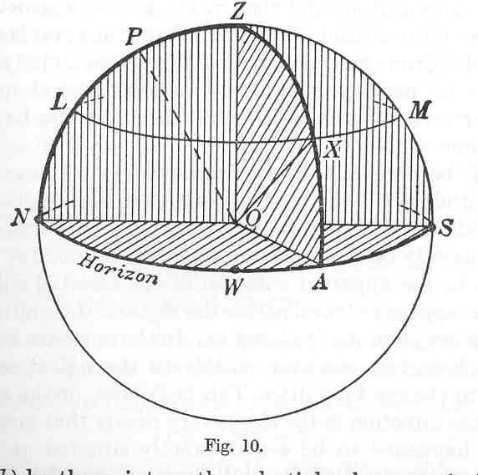
지평좌표계
고도, 방위각

Slide 2
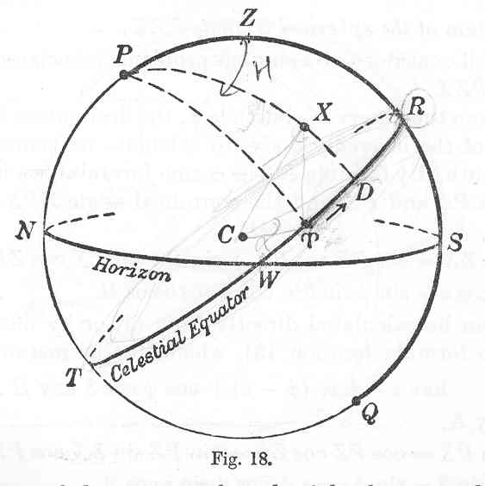
적도 좌표계
적경RA, 적위Dec

Slide 3
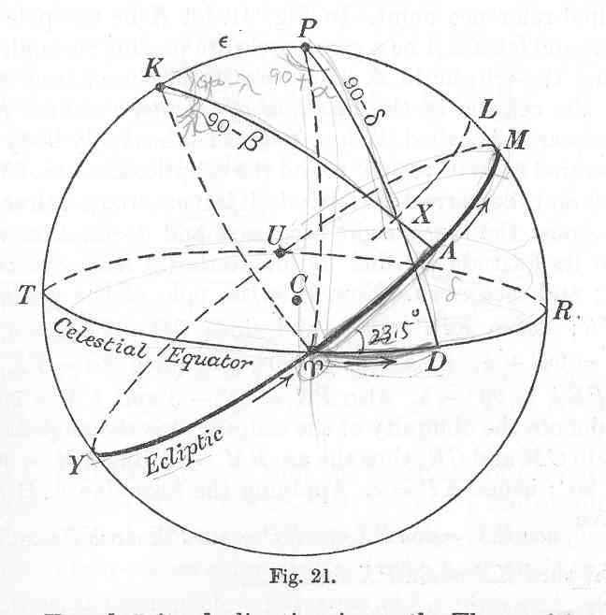
황도 좌표계
황도면 :
황경(춘분점)= λ,
황위= β

Slide 4
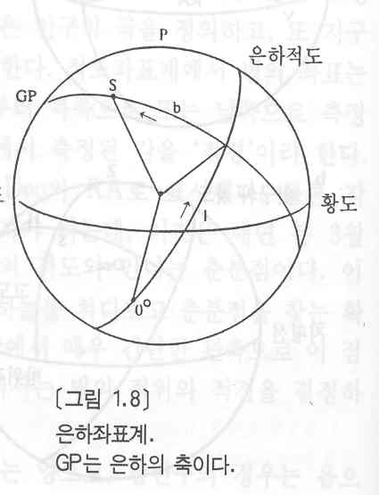
은하좌표계
은경 ㅣ, 은위 b

Slide 5
구면천문학
구면삼각형
기본 공식

Slide 6
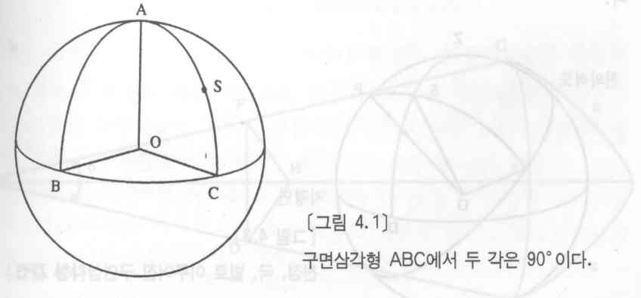
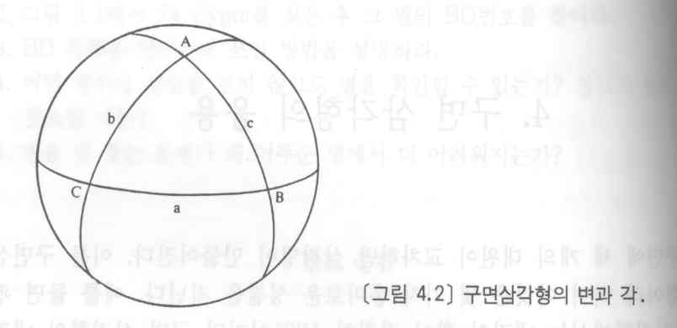
1.1 구면 삼각형 :
세 개의 대원이 교차
구면 삼각형의 각 ; 두 평면이 교차하는 각 A, B, C,
구면 삼각형의 변 : 대원 호의 길이 a, b, c ( 구 중심에서 측정된 각)

Slide 7
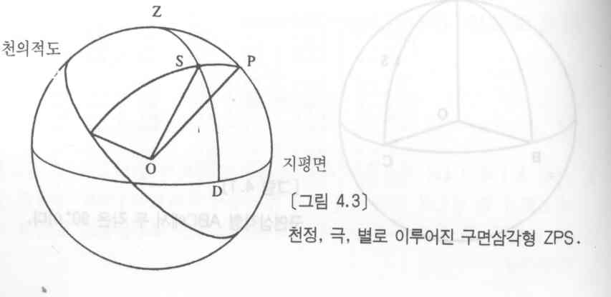
소원 : 구의 중심을 지나지 않는 원
대원 : 구의 중심을 지나는 원
SP = R *각 SOP SOP (라디안), R=1

Slide 8
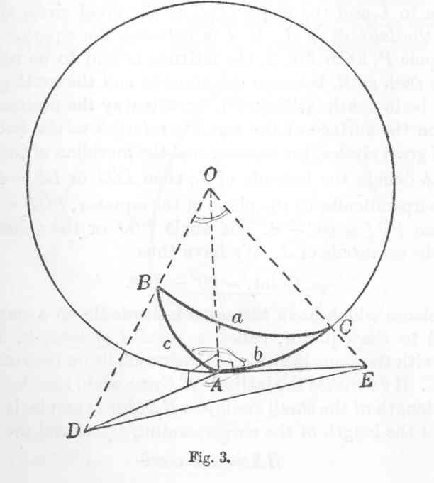
1.2 기본 공식
a. Cosine -Formula : 공식 A
cos a = cos b cos c + sin b sin c cos A
cos b = cos c cos a + sin c sin a cos B
cos c = cos a cos b + sin a sin b cos C
ANGLE BAC = angle DAE = A
TRIANGLE OAD에서
angle OAD = 90
angle AOD = c
AD=OA tan c, OD= OA sec c,

Slide 9
AD=OA tan c OD= OA sec c
TRIANGLE OAE,
AE = OA tan b, OE = OA sec b
TRIANGLE DAE,
DE² = AD² +AE² -2 AD X AE cos angle DAE = OA² [tan² c + tan² b - 2 tan b tanc cos A]
TRIANGLE DOE,
DE² = OD² +OE² - 2 OD X OE cos ∠ DOE
∠ DOE=∠ BOC = a
= OA² [ sec² c + sec^{b} - 2 sec b X sec c cos a
sec² c + sec² b -2 sec b X sec c cos a = tan² c + tan² b - 2 tan b X tan c cos A
(sec² c = 1 + tan² c, sec² b = 1 + tan² b )
2 - 2 sec b sec c cos a = - 2 tan b tan c cos A
cos a = cos b cos c + sin b sin c cos A
즉 두 변과 긴 각을 알면 그 각에 대응되는 변을 추정
또는 모든 변이 알려지면 각을 추정

Slide 10
cos A = cosec b cosec c[ cos a - cos b cos c]
cos A = 1 -2 sin² ( A/2 )
cos a = cos b cos c +sin b sin c [1-2 sin² ( A/2 )]
=cos (b-c) -2 sin b sin c sin²( A/2 )
cos (b-c) - cos a = 2 sin b sin c sin²( A/2)
(2 sin A sin B = cos (A-B) - cos (A+B),
cos A - cos B = 2 sin (A+B)/2 sin( A-B)/ 2
2sin[a+(b-c)]/2 sin[a-(b-c)]/2=2sinb sinc sin² A/2

Slide 11
let s, 2s=a+b+c, a+b-c=2(s-c), a-b+c= 2(s-b)
sin (s -b) sin (s-c) = sin b sin c sin² A/2
sinA/2 = SQRT {[sin (s-b) sin (s-c)]/(sin b sin c)}
sinB/2 = SQRT {[ sin (s-c) sin (s-a)]/(sin c sin a) }
sinC/2 = SQRT {[ sin (s-a) sin (s-b)]/(sin a sin b)}
cos A = 2 cos ² A/2 -1 이므로
cos A/2 = SQRT {[sin s sin (s - a)]/(sin b sin c)}
tan A/2 = SQRT {[sin (s-b) sin (s-c)]/[sin s sin (s-a)] }

Slide 12
b. Sine-Formula : 공식 B
cosine 공식에서 sin b sin c cos A = cos a - cos b cos c 를 제곱
sin² b sin² c cos² A = cos² a - 2 cos a cos b cos c + cos² b cos² c
좌변 : sin² b sin² c – sin² b sin² c sin² A = 1-cos² b - cos² c + cos² b cos² c - sin² b sin² c sin² A
따라서 1-cos² a - cos² b -cos² c + 2 cos a cos b cos c = sin² b sin² c sin² A
Let X
X² sin² a sin² b sin² c = 1 - cos² a -cos² b -cos² c + 2 cos a cos b cos c
sin² A / sin² a = X² , X= +- sin A /sin a ( - ; 불가)
같은 방법으로
sin A/sin a = sin B/sin b = sin C/sin c

Slide 13
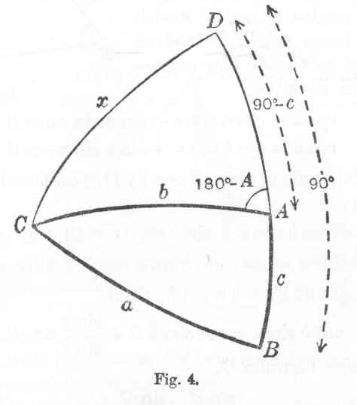
c. Analogue Formaula ; C 공식
cosine 공식에서
sin c sin a cos B = cos b - cos c cos a
= cos b - cos c ( cos b cos c + sin b sin c cos A)
= cos b sin² c - sin b sin c cos c cos A
sin a cos B
= cos b sin c
- sin b cos c cos A

Slide 14
증명 :
△ ABC의 변 c < 90도 라면
AD = 90 –c, ∠CAD =180 - A, arc CD = χ △DAC 에서 : cos χ = cos (90 -c) cos b + sin (90 - c) sin b cos (180 -A) = sin c cos b - cos c sin b cos A
△DBC에서 : cos χ = cos 90 cos a + sin 90 sin a cos B= sin a cos B
따라서 : sin a cos B = cos b sin c - sin b cos c cos A

Slide 15
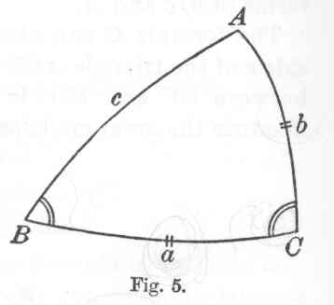
d. Four Part Formula
cos b = cos a cos c + sin a sin c cos B
= cos a ( cos b cos a + sin b sin a cos C) + sin a sin c cos B
cos b sin² a = cos a sin b sin a cos C + sin a sin c cos B
cot b sin a = cos a cos C + (sin c/sin b) cos B ( sin c / sin b = sin C / sin B )
따라서 cos a cos C = sin a cot b - sin C cot B
cos(inner side)*cos(inner angle)
= sin(inner side)*cot(other side)
- sin(inner angle)*cot(other angle)

Slide 16
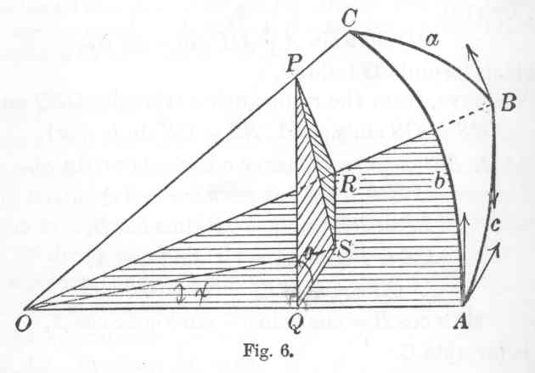
E. Proofs of A, B. C Formulas
QS // tangent to AB,
QP // tangent to AC
각 PQS= A,
각 PRS=B ,
각 COB= a,
각 COA=b,
각AOB=c

Slide 17
PS 는 AOB면에 수직 :
OQ수직PQ & 수직 QS ==> OQ수직 PQS면
같은 방법으로 OR수직PS ( OR 수직PR & 수직 RS ==> 수직 PSR면)
PS수직OQ & 수직OR ==> PS수직 AOB면
PS수직OS & SQ & SR ===> 삼각형 PQS & 삼각형PRS 직각 삼각형
1) 삼각형 OQP & 삼각형 ORP 에서
PQ = OPsin b, PR = OPsin a,
OQ = OPcos b, OR = OP cos a
∠ SOQ = χ, ∠ROS = c- χ,
OS = OQ sec χ = OR sec ( c - χ)
➔ OR cos χ = OQ cos (c -χ)
OP cos a cos χ = OP cos b cos (c-χ)
cos a = cos b cos c + cos b sin c tan χ
tan χ = QS/OQ = PQ cos A/OQ = (OP sin b /OP cos b) cos A = tan b cos A
따라서 cos a = cos b cos c + sin b sin c cos A : A 공식

Slide 18
2) 삼각형 PQS & 삼각형 PRS에서
PS = PQ sin ∠ PQS = PQ sin A
PS = PR sin ∠ PRS = PR sin B
PQ sin A = PR sin B
➔ OP sin b sin A = OP sin a sin B
sin A /sin a = sin B /sin b : B 공식

Slide 19
C 공식
3) 삼각형 OSQ & 삼각형 OSR 에서
QS = OS sin χ, RS = OS sin (c -χ)
RS sin χ = OS sin c cos χ sin χ - OS cos c sin χ sin χ =QS ( sin c cos χ - cos c sin χ
RS = QS ( sin c cot χ - cos c)
RS = PR cos B = OP sin a cos B
QS = PQ cos A = OP sin b cos A
OP sin a cos B = OP cos b sin c - OP sin b cos c cos A
➔sin a cos B = cos b sin c - sin b cos c cos A

Slide 20
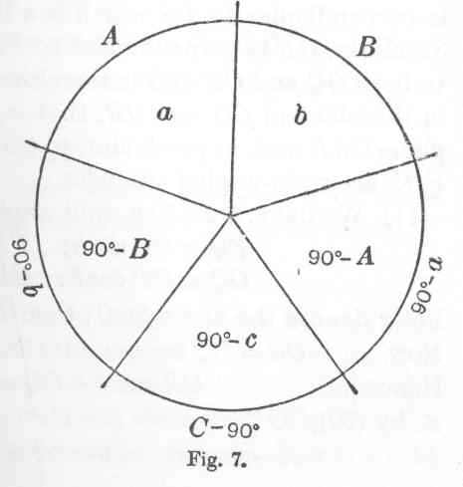
직각 삼각형(right angled) 과
사분(quadrantal) 삼각형
one of angles = 90 도 ==> 직각 삼각형
one of sides = 90도 ==> 사분 삼각형
1) C = 90 도의 경우 : 직각 삼각형
c=90도의 사분 삼각형
sin( middle)=product of tangents of adjacent
sin(middle )=product of cosines of opposite

Slide 21
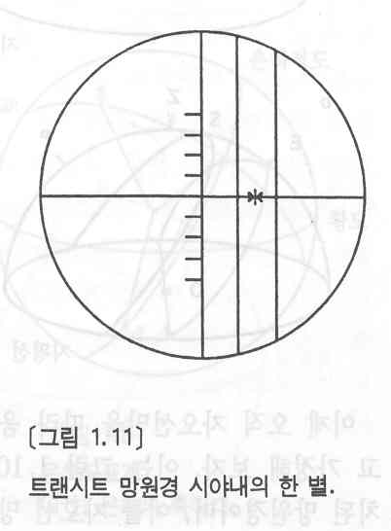
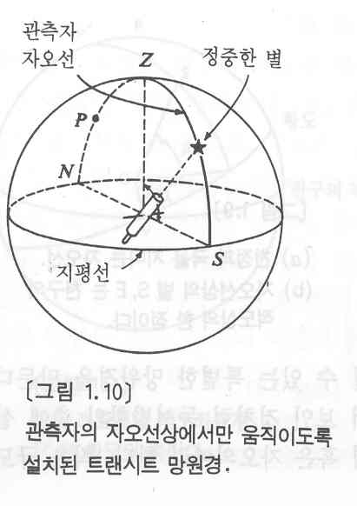
천체의 좌표 측정 == 기본 위치 (기본목록 = Fundamental Catalog)
자오의 = 트랜시트(transit)
별의 자오선 통과 = transit
=남중 = 정중
➔이 때의
자오의 환의 눈금=적위
이 때의 항성시 = 적경
항성시의 0시
= 춘분점의 자오선 통과 시각

Slide 22
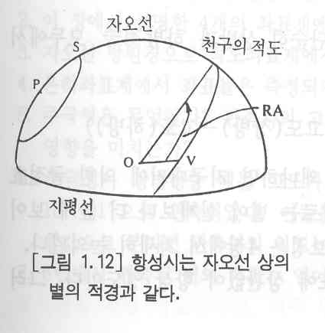
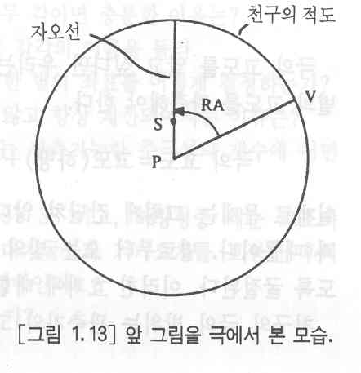

Slide 23
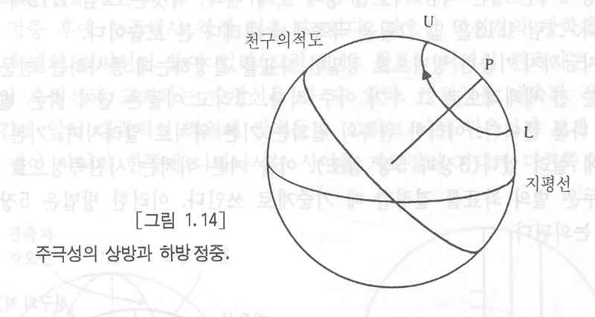
천구의 극 결정
자오선 통과 = 상방정중(남중) 과 하방정중(남중)
극의 고도 = 1/2(상방정중 고도 - 하방정중 고도) + 하방 정중고도
극의 도고
=관측자의 위도

Slide 24
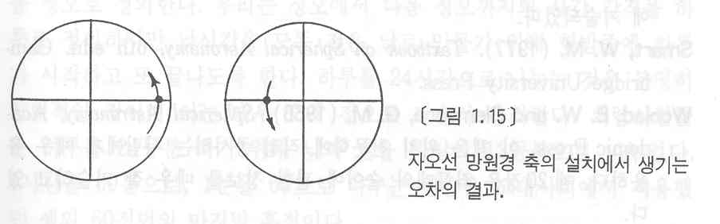
자오의의 동서 축이 잘못된 경우
북극 근처 별의 자오선 통과 6시간 전과 6시간 후의 관측에서 : 동일고도, 시야중심으로 부터 동일 거리
➔ 아닐 경우 자오의의 동서축의 방위각조절

Slide 25
숙제 1
주극성이 상방정중 고도가 51도 24초이고 하방정중 고도가 16도 12초로 관측 되었다. 이들은 대기 굴절과 기기오차를 보정한 값이다. 관측자의 위도는 얼마인가?
관측된 별의 적위는 얼마인가?

Slide 26
좌표계
1. 좌표계
1.1 지평좌표계=수평좌표계 = 알트-아즈므스(Altazimuth) 좌표계
수직권(Vertical circle) : 천장과 천체를 지나는 대원
시간권(Hour circle) : 남,북극을 지나는 대원
수평면 : 방위각( 북점기준으로 동쪽으로), 고도
Theodolight : 고도와 방위각을 재는 기기
천문박명(astronomical twillight) ;태양고도 -18도

Slide 27
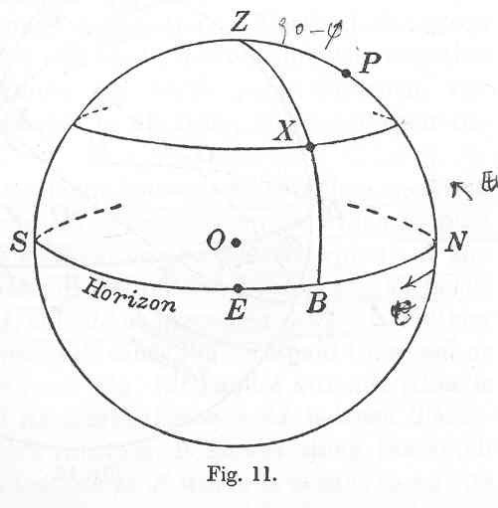
1.1 지평좌표계

Slide 28
1.2 적도 좌표계
1.2 적도 좌표계
천구의 적도, 천구의 북극점, 남극 점:
적경(천구의 적도에서 춘분점을 기준)=RA =α, 0시 ~24시
➔ 1시= 15도, 1분 = 15’=15각분, 1초 =15” =15 각분
적위=Dec = δ (+90도 ~ -90도)
천구 자오선(celetial meridian) =자오선 =관측자의 천정을 지나 북, 남점을 지나는 대원으로 하늘을 동쪽 반, 서쪽 반으로 나눈다.
시간각 : 관측자의 자오선과 천체를 통과하는 시간권 사이의 각
(자오선 동쪽= 음, 자오선 서쪽=양)

Slide 29
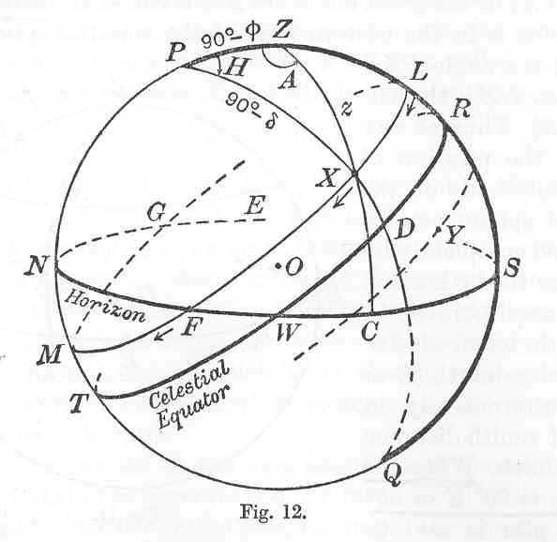
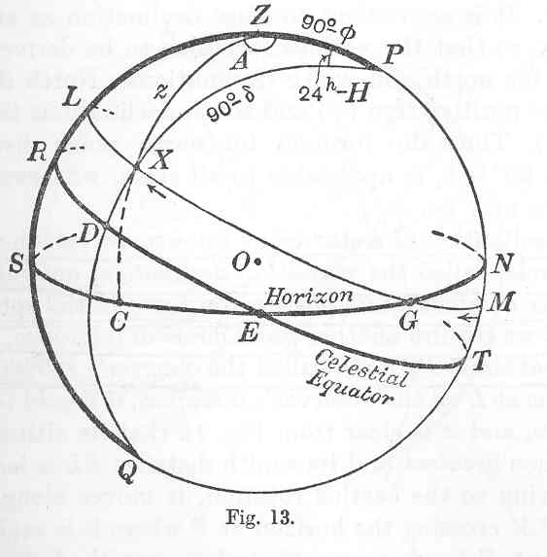
적도좌표계변환
북반구

Slide 30
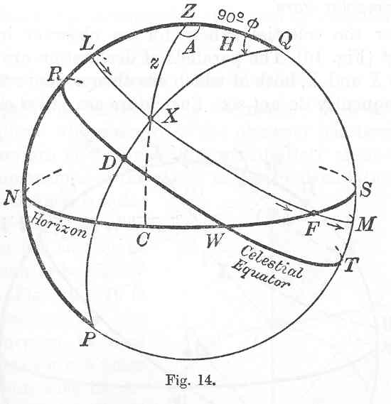
남반구
QZ=90 –φ
L에서 최고 고도
DX =δ= 음, QX=90+δ
ZX=z
QZX=A(방위각)
ZQX=H(시간각)

Slide 31
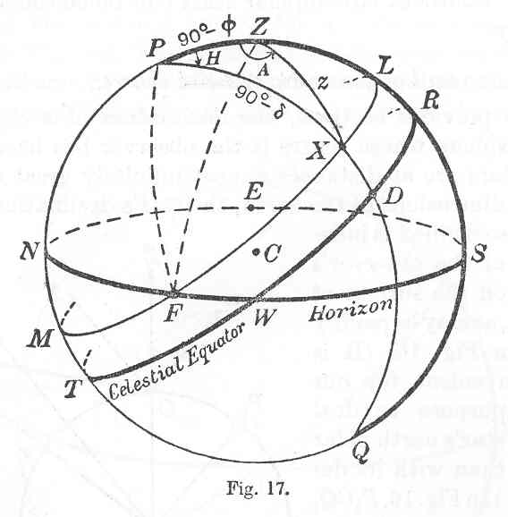
적도 좌표계
구면 삼각형 PZX
주어진 위도, 천체의 적위와 시간각 H ==> 천체의 천장거리와 방위각?
cos ZX = cos PZ cos PX + sin PZ sin PX cos ZPX
cos z = sin φ sin δ + cos φ cos δ cos H
cos PX = cos PZ cos ZX + sin PZ sin ZX cos PZX
sin δ = sin φ cos z + cos φ sin z cos A
주어진 위도, 천체의 천장거리와 방위각
==> 천체의 적위와 시간각?
cos H = cos z sec φ sec δ - tan φ tan δ
sin δ = sin φ cos z + cos φ sin z cos A

Slide 32
시간각과 항성시
적경 = γ D = α
γ = 춘분점
R γ = RD + γ D
춘분점의 시간각 (= 항성시)
= 천체의 시간각 + 천체의 적경
관측자의 위치
춘분점의 시간각 == local 항성시
춘분점의 시간각 = 0 시 ➔ 항성시 = 0 시

Slide 33
1.3 황도 좌표계
황도면 :
황경(춘분점)= λ,
황위= β
λ = γ A
β = XA
ε = RM = KP

Slide 34
구면삼각형
삼각형 KPX에서
cos KX = cos PX cos KP + sin PX sin KP cos KPX
sin KX sin PKX = sin PX sin KPX
sin KX cos PKX = cox PX sin KP - sin PX cos KP cos KPX
sin β = sin δ cos ε -cos δ sin ε sin α
cos β cos λ = cos δ cos α
cos β sin λ = sin δ sin ε + cos δ cos ε sin α
같은 방법으로
sin δ = sin β cos ε + cos β sin ε sin λ
cos δ cos α = cos β cos λ
cos δ sin α = -sin β sin ε + cos β cos ε sin λ

Slide 35
별의 좌표와 지방항성시을 알고 관측자의 위도를 알 경우 ➔ 시간각을 찾아
Cos(90-고도) =cos(90-위도)cos(90-적위) + sin(90-위도)sin(90-적위) cos시간각
sin(90-고도)/sin시간각=sin(90-적위)/sin방위각
Sin 고도=sin 위도 sin 적위 + cos 위도 cos적위 cos 시간각
Cos고도/sin 시간각=cos 적위/sin 방위각

Slide 36
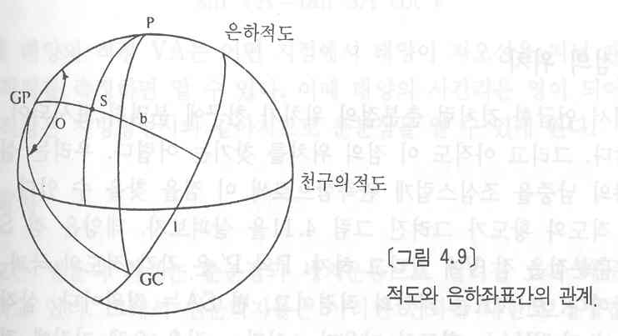
1.4 은하 좌표계
은하 적도 =은하수의 중심선을 지나는 대원 ,
은경(은하중심 사수별자리)=l, 은위 =b
1958 국제천문연맹 :
은하 극의 좌표(1950) : RA = 12h 49m = 192도 15분,
DEC = +27도 24분
은하 중심의 좌표(1950) : RA = 17h 42m = 265도 36분,
DEC = - 28도 55분
구면삼각형 P GP GC ==> 천구 북극의 은경 P l_{p} = 123도
구면 삼각형 P GP S ==> 천체의 적경, 적위 (α, δ) 를 은하의 경도 위도 (l, b) 로

Slide 37
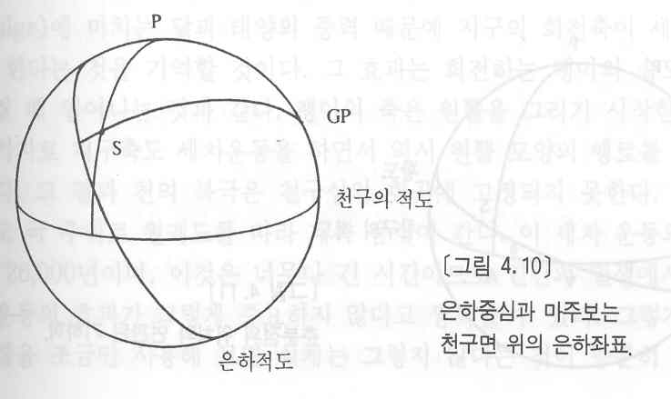

Slide 38
숙제.
위도가 37도인 관측자에 대한 천구의 실제 그림을 그리고 a. 적위 45와 시간각 -1시인 별, b. 적위 -15도, 시간각 +2시인 별의 위치를 나타내라. 별의 시간권, 지평선, 천구의 극, 천정들을 표시.
별a와 b의 고도와 방위각을 구하라
직녀성,베가 (적경=18시36분 적위= 38도 36분) 의 은하좌표와 황도좌표를 구하라

